Slide 1
MY BOOK COLLECTION
CHIBANE Eva
PAWLONKA Kévin
DE DONATO Tony

Slide 2
Sommaire
Présentation de notre projet
Les bases du projet
Répartition des tâches
L’avancement du projet
Améliorations envisagées
Essai du site
Conclusion

Slide 3
1. My Book Collection, c’est quoi ?
Un site permettant de garder un historique de ses lectures.

Slide 4
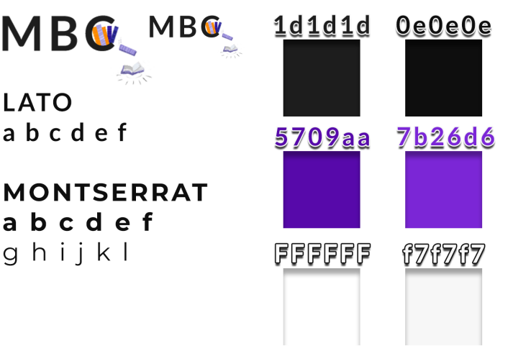
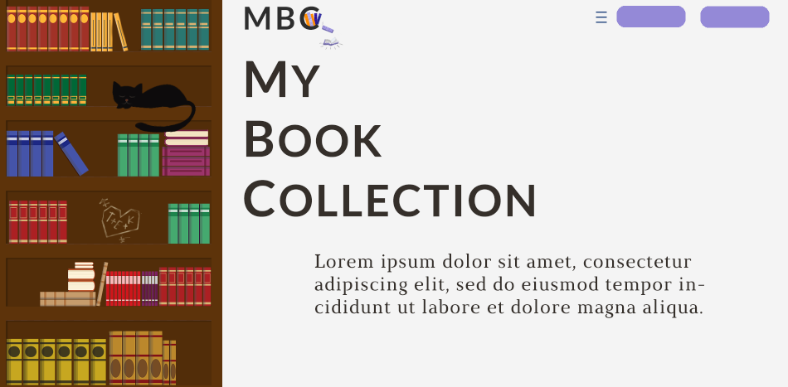
2. De quoi sommes nous partis
Définir le livrable :
Une page « vitrine »
Un login
Des livres interactifs
Maquettes et base de logo

Slide 5
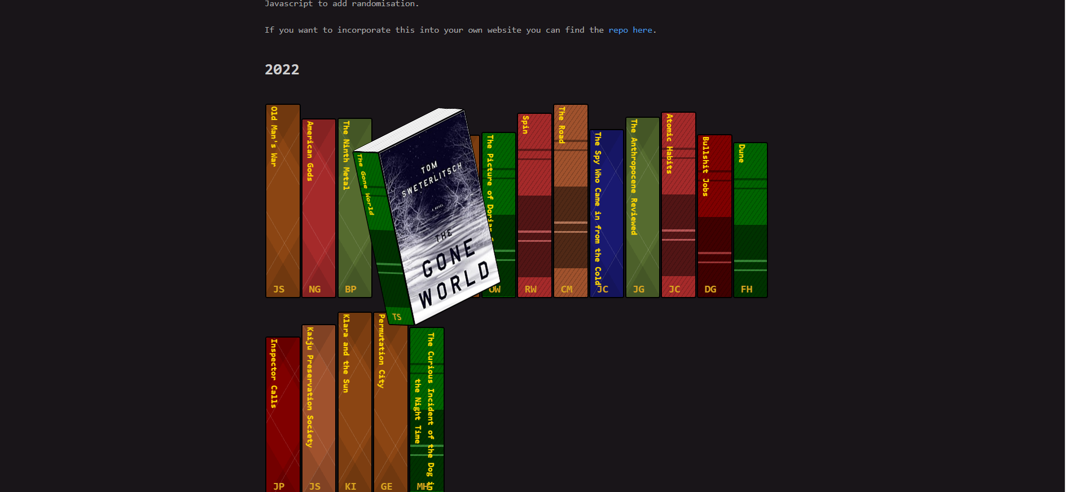
Autres sites concepts
Site de Petar Gyurov, présentant une bibliothèque simple ou le créateur fait part de ses lectures.

Slide 6
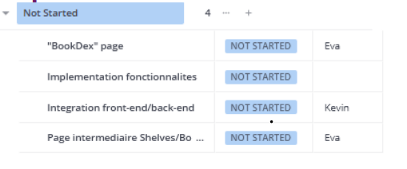
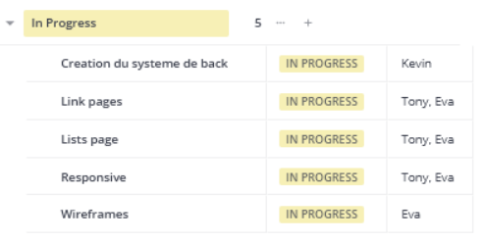
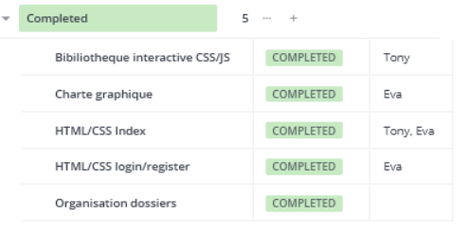
3. Répartition des tâches

Slide 7
4. Avancement du projet

Slide 8
5. Améliorations envisagées
Ajout d’interactions dans la bibliothèque
Améliorations du responsive design
Intégration d’un backend fonctionnel
Fonctionnalités associées …

Slide 9
6. Test du site

Slide 10
7. Conclusion
Merci pour votre attention.

